Slide 1
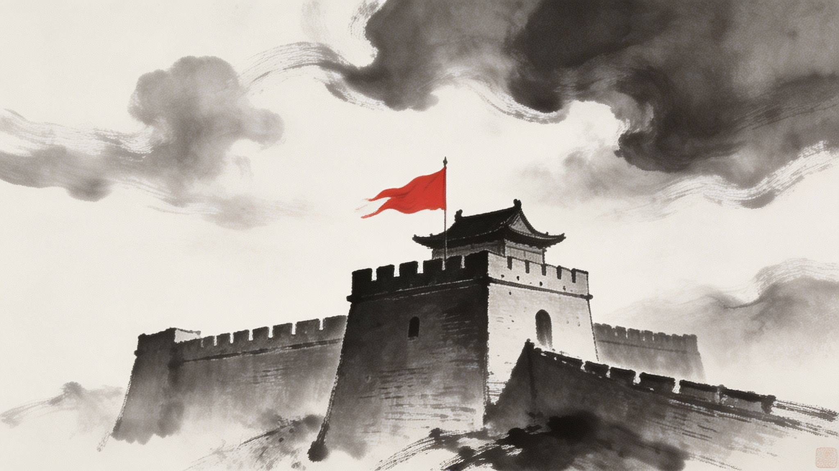
孤城
THE ISOLATED FORTRESS
VR历史仿真交互项目 | 重回公元 75 年的疏勒城 | 陈琦 2023212638 王新弈 2023217674

Slide 2

目录 CONTENTS
01
项目概述
突破传统VR 体验与文旅叙事的瓶颈， 以真实物理运动为核心的 VR 历史仿真体验。
05
技术实现
重要逻辑（箭雨物理等）、美术实现
02
制作流程
在Unity中制作Pico VR项目各个步骤：导包及场景创建
06
性能优化
对象池 · 等
03
运行流程
4个场景，一个核心主场景；进入主场景后的攻防战
07
问题与解决
SDK 兼容性修复
04
核心玩法详解
在城墙上射击压制敌军 · 与攻城士兵格斗
08
价值延伸
文旅 · 教育

Slide 3
行业之困：VR 体验与文旅叙事的双重瓶颈
VR 交互设计的三大极端
✗ 被动观看
传统 360° 全景视频让体验者沦为被动的摄像机，缺乏交互性，难以产生代入感。
✗ 粗暴移植
直接将 PC 游戏的 UI 点击与摇杆移动移植到 VR，破坏沉浸感，极易产生眩晕。
✗ 体感脱节
身体真实动作与虚拟反馈不一致，捕捉延迟或错位，让用户产生割裂感，体验不自然。
文旅与历史叙事的三大困境
遗址"沉默"
静态遗址难以向游客讲述背后的英雄史诗，历史厚度被稀释。
形式单一
传统展板和讲解词冲击力有限，难以形成深刻的记忆与情感共鸣。
体验同质化
缺乏互动性与参与感，难以吸引年轻游客，文化吸引力不足。

Slide 4
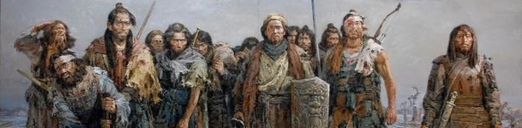
历史背景：疏勒孤城，十三人归玉门
公元 75 年 · 围城
绝境 · 坚守
公元 76 年 · 救援
76年正月 · 十三人归玉门
东汉重设西域都护府，耿恭出任戊己校尉。北匈奴数万大军围疏勒城，截断涧水。
粮尽，煮铠甲弓弩，食其筋革。匈奴单于遣使以"降则封白屋王、妻以女子"诱降，耿恭手刃来使
汉章帝发张掖、酒泉、敦煌三郡及鄯善兵七千余人出玉门关救援。至疏勒，城中仅余二十六人
随援军且战且退，三月至玉门关，仅剩十三人。中郎将郑众上疏："恭之节义，古今未有"。时人称其"节过苏武"

Slide 5
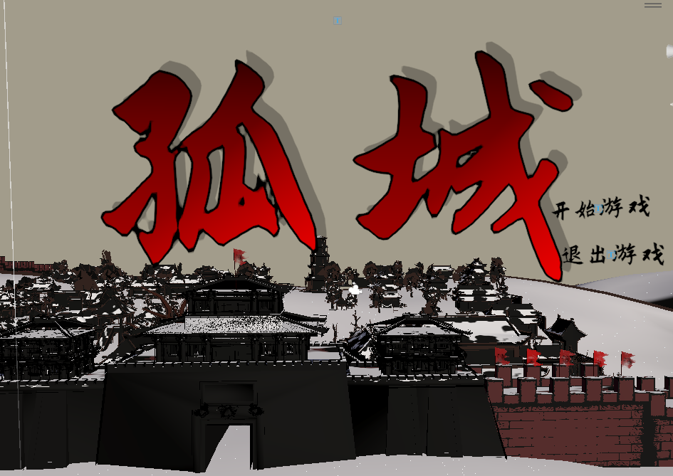
项目概述：重塑历史的具身感
项目定位
一款以东汉历史为背景的VR体感交互系统，摒弃传统游戏的虚拟操控，以“无摇杆”战斗系统，让玩家身临其境，亲身诠释戍边将士的热血与忠诚。
核心玩法
玩家化身耿恭驻守疏勒城，用身体动作完成格挡、挥砍、射箭等攻防操作。在匈奴铁骑的围攻下，通过真实的肢体反馈，体验孤城绝境中步步惊心的生存与反击。
设计理念
以体感交互为核心，以英雄故事为魂，在绝境坚守中引发玩家对忠诚、勇气与希望的情感共鸣。

Slide 6
制作流程：PICO Integration SDK 接入
PICO VR 设备接入 Unity 分为三个步骤：注册开发者账号并创建应用获取 APP ID、配置 Unity 开发环境并导入 SDK、完成项目参数设置。
注册 PICO 开发者账号并创建应用
配置 Unity 开发环境并导入 SDK
XR 插件、Player 参数与 APP ID 配置
前往 PICO 开发者平台注册账号并获取 APP ID，在 Unity 中通过 PICO → Platform Settings 填入。
官网下载SDK，在 Unity 的 Package Manager 中选中 本地 package.json 完成导入。
按照Project Validation的各项要求、建议逐个修改项目配置
▌构建 APK 并安装到 PICO 设备
确保所有需要场景已添加到 Scenes In Build 列表。通过 USB 连接 PICO 设备，点击 Build And Run 生成 APK 文件并安装、运行。

Slide 7
制作流程：VR 场景搭建
创建 PICO Controller
挂载 XRRayInteractor
在菜单 +->PICO Building Blocks 下 PICO Controller Tracking组件作为 VR 交互根节点。
在 XR Origin 的左右手控制器上挂载 XRRayInteractor 组件，让手柄向前发射射线，用于检测前方物体和 UI 元素。
配置 TrackedDeviceGraphicRaycaster 与 XRUIInputModule
制作其余场景
在需要交互的 Canvas 上挂载 TrackedDeviceGraphicRaycaster 组件，替换默认的 GraphicRaycaster，让它接收来自 XR 设备的射线事件。在场景的 EventSystem 上挂载 XRUIInputModule 组件，替换默认的 StandaloneInputModule，负责将射线事件分发给 UI。
其余场景、物体制作和正常3D项目一致

Slide 8
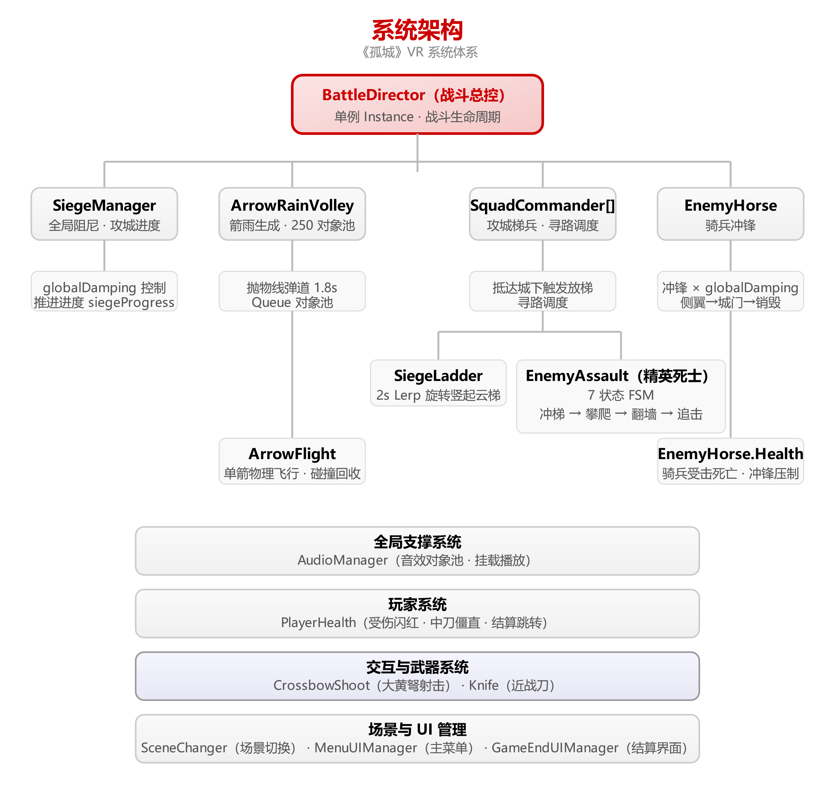
制作流程：逻辑代码编写

Slide 9
场景流程：
BootScene（根场景）
启动加载 → BootLoader 自动跳转至开始菜单
GameStartMenu（开始菜单场景）
开始菜单 → 进入战斗/退出
存放全局Don’t Destroy Onload管理器比如Audio Manager、 Scene Changer，防止重复生成
巨大标题营造宏伟感，3D UI界面让玩家进入、退出
Scene2_city_v2（战斗场景）
战斗结束 → 结束场景
GameEnd（结束场景）
结算场景，文字滚动展示结局
玩家在城墙上面对大军，用弩箭射击防守、与冲上城墙的敌军厮杀
显示历史描述，加深玩家对历史印象；点击返回主菜单，可重新开始战斗

Slide 10
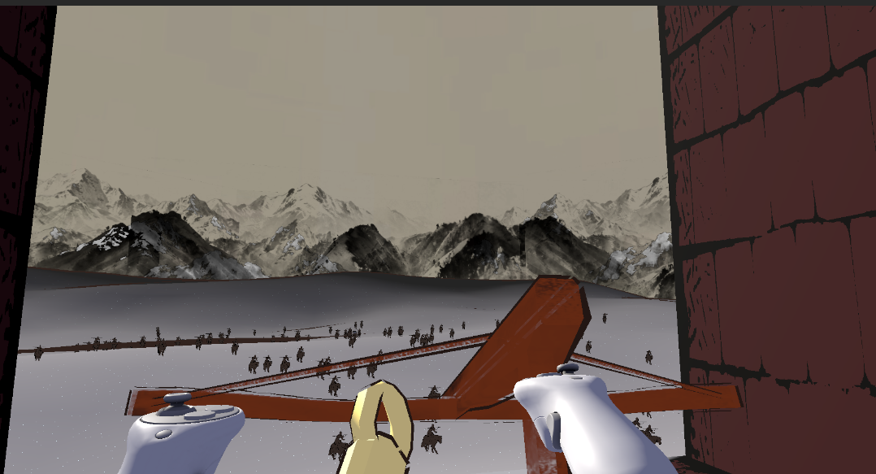



战斗流程：进入场景后自动展开的攻防战
▌ 战斗时序：进入场景后自动展开的攻防战
⚔️ 敌军冲锋
🏹 箭雨压制
🛡️ 近身搏斗
敌军骑兵、攻城梯一齐前进，玩家射箭阻拦
敌军后方火力支援，漫天箭雨射向城墙，玩家躲避箭矢
敌军死士在攻城梯搭完后冲上城墙，玩家弃弩拿剑开始厮杀
多路步兵方阵 + 骑兵冲锋 + 精英死士翻墙
每 15±3 秒 200 支箭雨

Slide 11
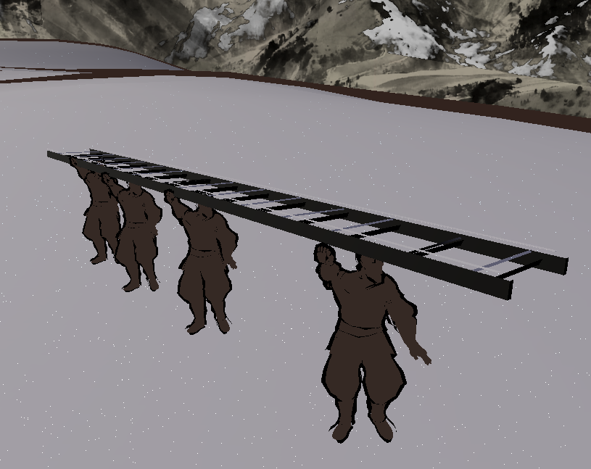
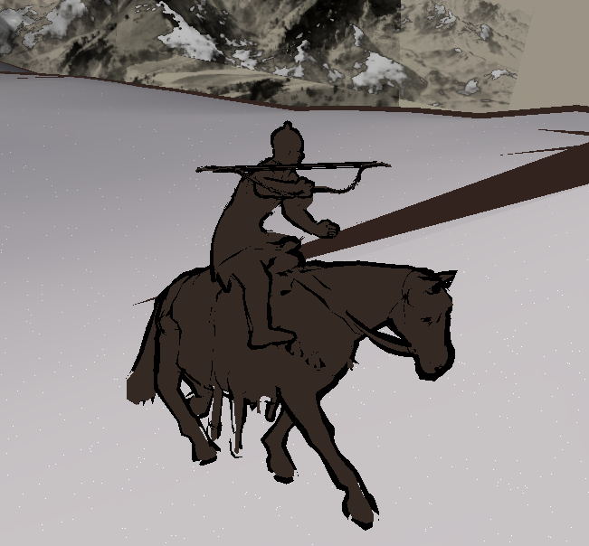
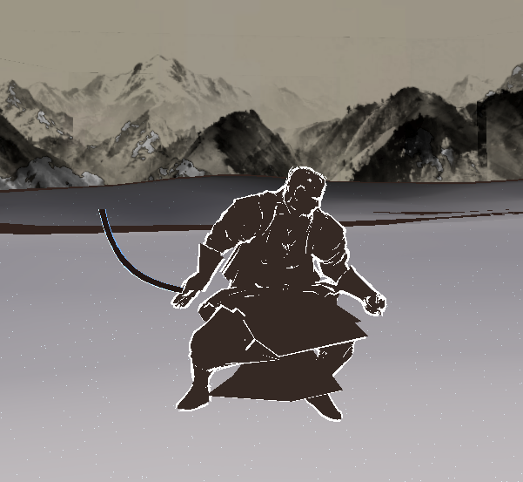
敌军系统：三类敌人协同进攻
攻城梯方阵
骑兵
精英死士
攻城梯方阵从多个出兵点同时向城墙推进，抵达城墙后开始架设云梯，梯子在 2 秒内从平放旋转竖起，为后续死士翻墙提供路径。
骑兵冲出，目标直指城门。开局立即派出 100 匹骑兵发动第一轮冲锋，之后每 5 秒补充 20 匹，场上骑兵上限 150 匹。当玩家射杀敌人触发压制效果时，会拖慢推进速度，为城门争取喘息时间。
死士在攻城梯方阵中跟随推进，当某一路步兵架好云梯后，沿梯子向上攀爬，翻过城墙边缘后落地，寻路追逐玩家并近身格斗，是整场战斗的"倒计时"式威胁。

Slide 12
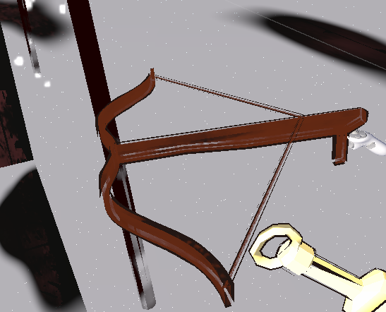
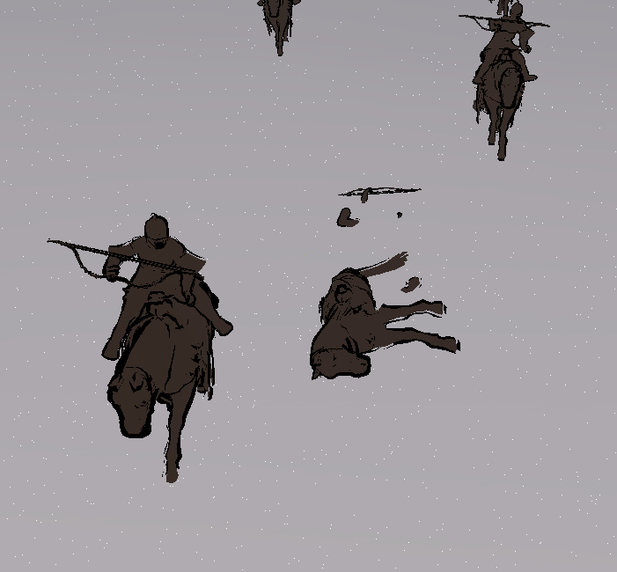
核心玩法：玩家射击、近身搏斗
01 / 弩箭射击——远程压制
玩家通过 VR 手柄扣动扳机，箭矢从弩口位置以 `shootForce = 2000` 的瞬时物理力向前射出。箭矢命中敌人时触发全局阻尼压制效果，箭矢伴随破空音效挂载在箭矢上跟随飞行，营造箭从耳边呼啸而过的空间感。箭矢飞行 5 秒后自动销毁，不在场景中堆积。

Slide 13
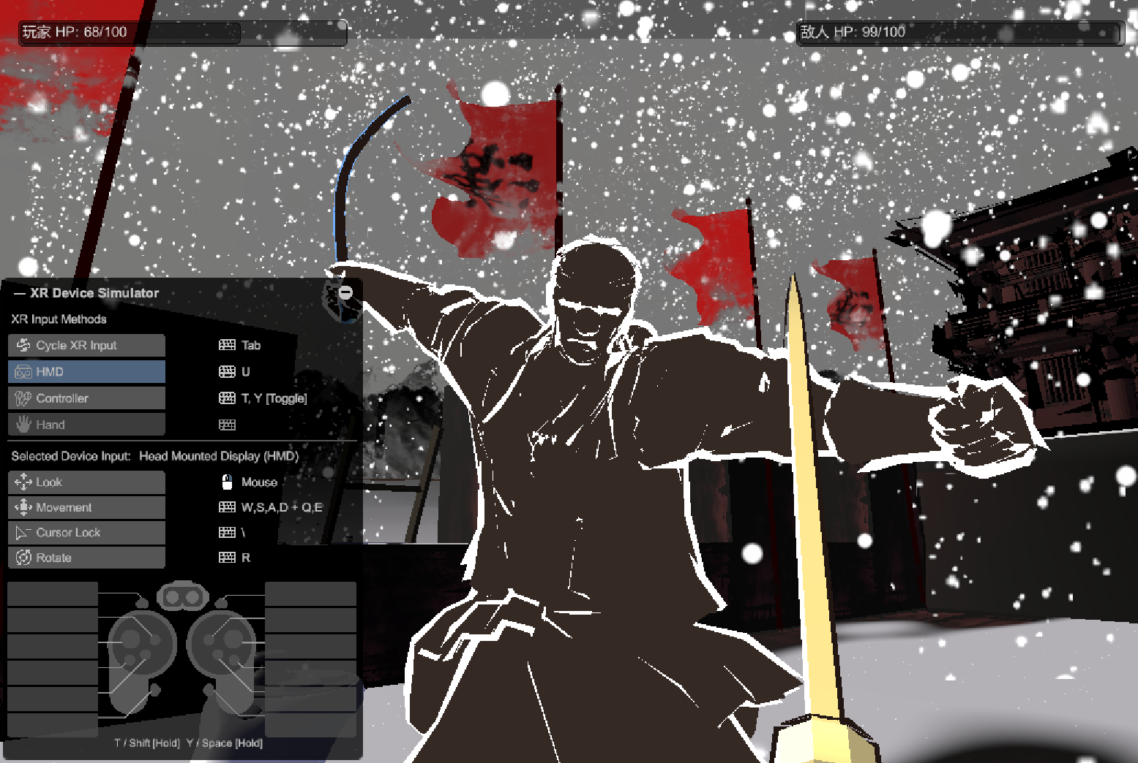
核心玩法：玩家射击、近身搏斗
02 /拔刀迎战 ——近身搏斗
当死士翻过城墙进入追逐状态，玩家需要立刻弃弩拔刀。死士进入攻击范围后触发近战：
- 死士格挡：玩家武器砍到死士武器且死士处于 Attack 态，死士进入 Stagger，1.5 秒内无法行动。
- 死士有效攻击：死士武器碰到玩家 → 扣 25 HP + 玩家屏幕闪红。HP 归零立即战败结算，转场至结算场景。
- 玩家有效攻击：玩家武器砍到死士身体要害，死士扣血 + 进入 HitBack。
VR 渲染是双目立体画面，常规的ScreenOverlay Canvas无法正确覆盖两只眼睛的视野，会出现一只眼有红幕、另一只眼没有的问题。项目的解决方案是参考 PICO SDK 内置 `PXR_ScreenFade` 的思路——做一个面向内的红色球体，把摄像机包在里面。

Slide 14
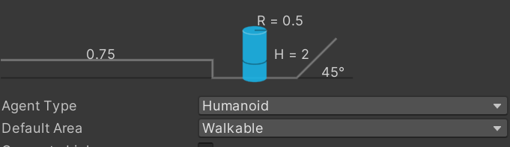
技术实现：Navmesh寻路
生成寻路网格
挂载 Agent
不同兵种使用
导入AI Navigation包，新建Humanoid人型类别，调整 Agent Radius（决定角色能通过的最小通道宽度）和 Step Height（可跨过的台阶高度）等参数，点击 Bake 生成寻路网格。
在需要寻路的单位上添加 NavMeshAgent 组件。关键参数包括 Speed（移动速度）、Acceleration（加速度，决定起步和停止的快慢）、Angular Speed（转向速度）、Stopping Distance（距离目标多远就停止移动）。运行中调用 agent.SetDestination传入目标坐标。
骑兵使用 NavMeshAgent 从出兵点附近随机采样有效 NavMesh 位置后生成；
死士跟随攻城梯前进时启用，翻墙攀爬时禁用，翻墙落地后重新启用并设目标为玩家位置进入追逐状态。落地后通过 Warp() 自动吸附到最近 NavMesh 点，防止悬空无法寻路。

Slide 15

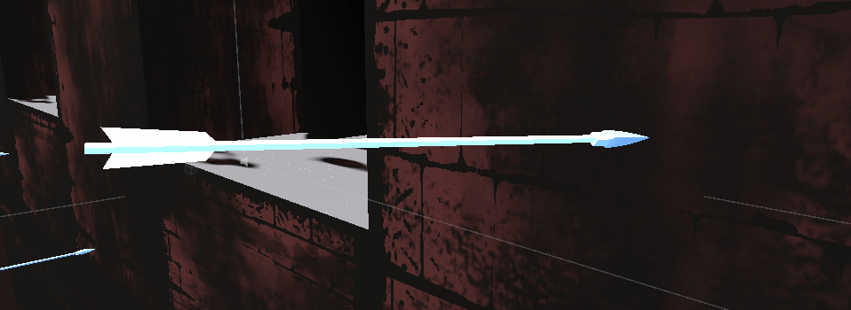
技术实现：武器
01 / 箭雨弹道模拟
02 / 近战武器实现
以物理规律为基础，实现真实且具有强烈威胁感的箭雨效果，提升战斗沉浸感。
VR 中玩家的刀由手柄物理追踪驱动，在每帧 Update 中通过位置差除以帧时间计算武器实时速度，低于 1.5 m/s`的慢速运动直接忽略，防止手部自然微颤造成误判。
弹道
碰撞检测组件通过归属设置区分敌我武器——设为玩家时，命中敌人身体算有效攻击、命中敌人武器算格挡；设为敌人时，碰到玩家即造成伤害。
随机城墙上坐标向下射线检测 ，命中确定箭矢的落点。然后在 开火区域内随机采样一个点作为发射起点，固定飞行时间为 1.8 秒，反向解算出初速度、角度

Slide 16
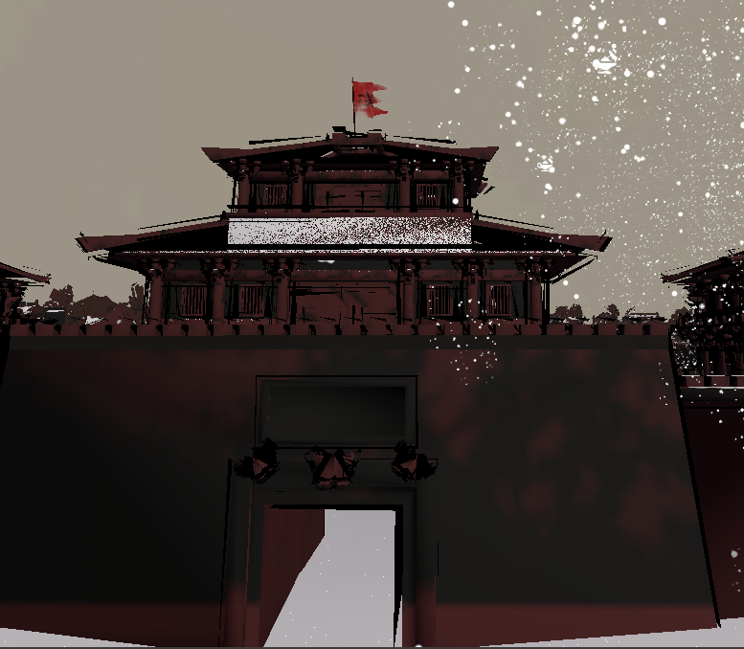
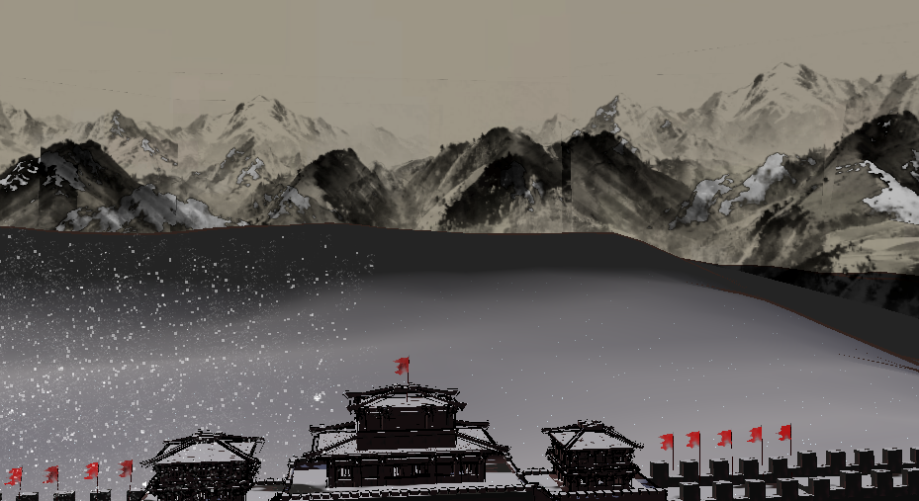
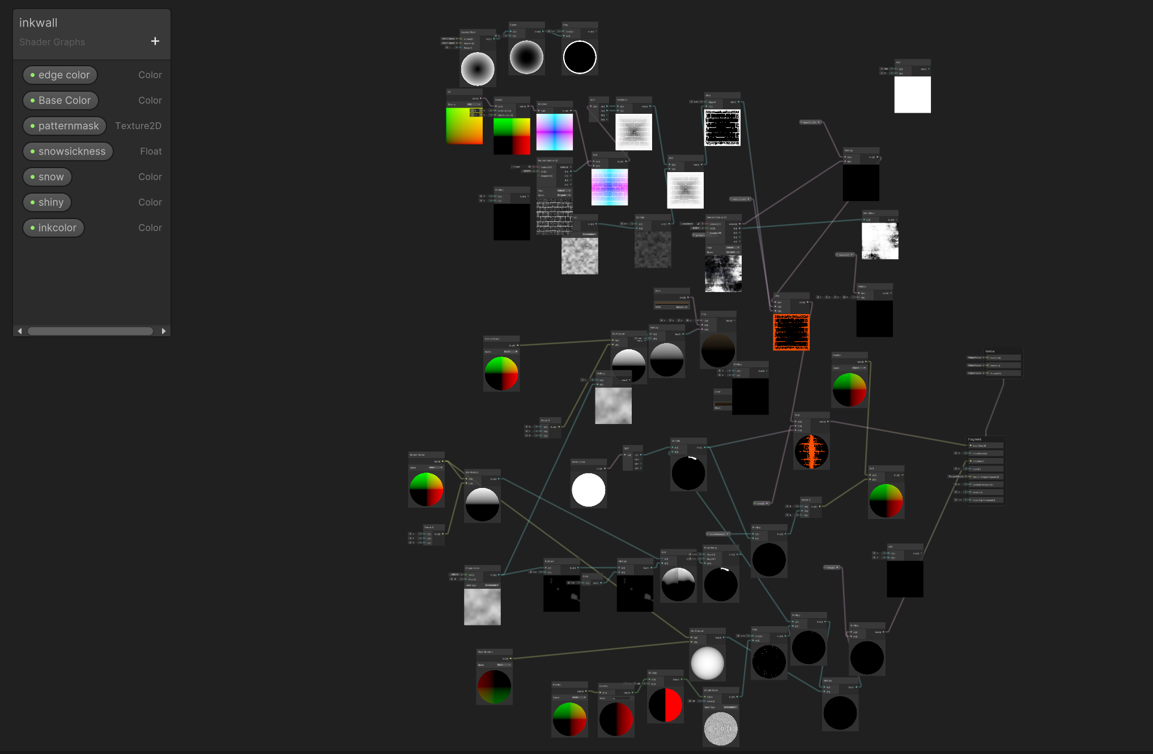
技术实现：视觉效果 Shader
水墨透明：写意战场的核心基底
使用白底黑墨贴图作为输入，通过红色通道反相计算透明度，白色区域变为透明、黑色墨迹保留为不透明。配合 Alpha 混合模式渲染，使场景中的城墙和房屋呈现水墨笔触的透明质感。

Slide 17
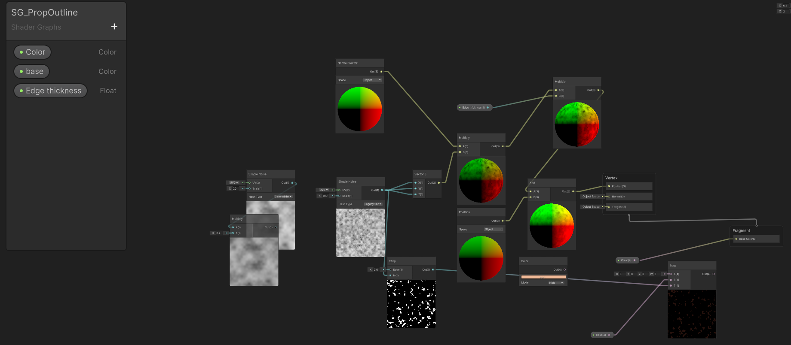
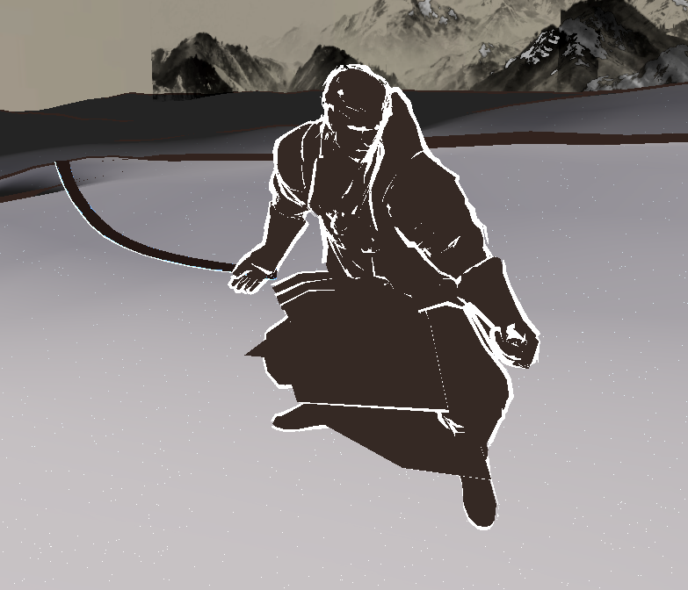
技术实现：视觉效果 Shader
法线描边："手绘感"轮廓
通过法线向量检测模型表面的转折边缘，经 Step 节点做硬边裁切，再与基础颜色进行 Lerp 混合，为模型添加手绘风格的黑色轮廓线。
敌方单位模型边缘带有黑色手绘风格轮廓线

Slide 18
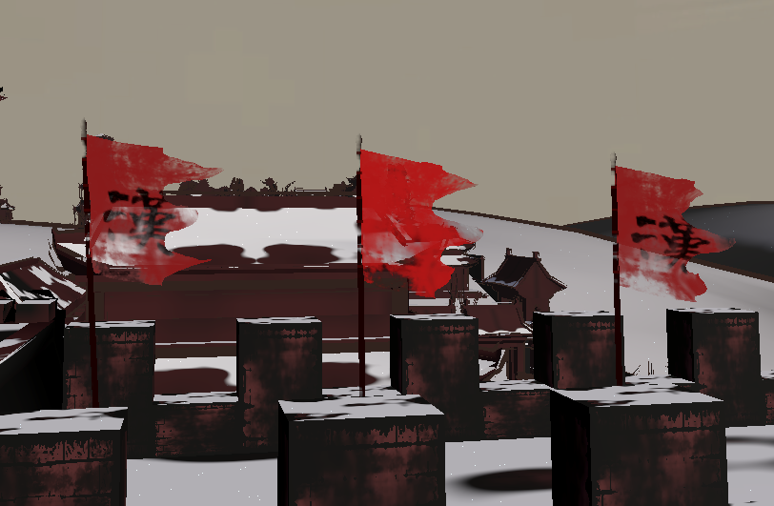
技术实现：视觉效果 Shader
旗帜飘动：提升战场真实性
旗帜随风飘动
顶点动画：sin(时间 × 风速 + 位置 × 频率) × 振幅
顶点动画驱动的旗帜飘动效果。旗帜表面呈波浪形起伏，沿法线方向推动顶点产生布料飘动感。水墨旗帜版本额外结合了红色通道反相透明度，带有“漢”字样，在飘动的同时保留水墨笔触质感

Slide 19
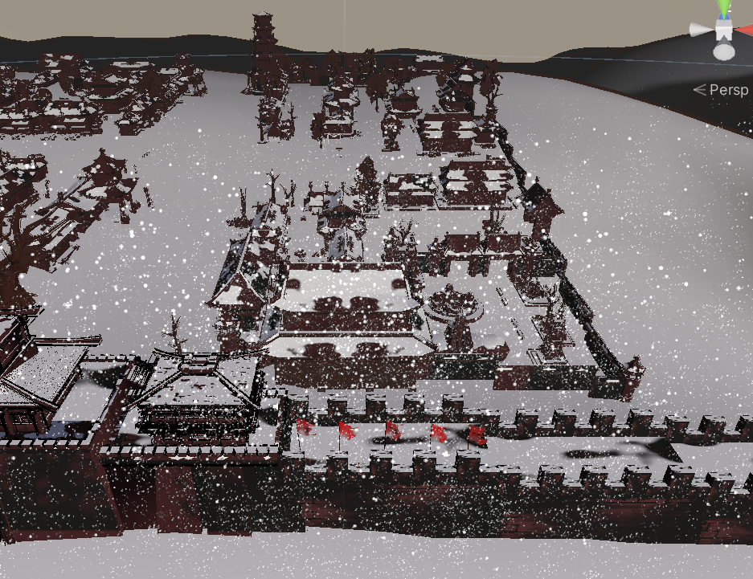
技术实现：视觉效果
粒子系统：雪花三层粒子叠加渲染
采用两套 VFX Graph 粒子系统分层叠加实现降雪效果：第一组为大尺寸雪花粒子，实例数量充足并双份排布，确保大面积降雪全域覆盖；第二组为细碎小雪粒子，数量少、排布致密，填充于大雪花间隙。二者叠加呈现大雪场景中大小雪花错落交织、同步飘落的画面质感。
地面积雪：积雪厚度、反光效果
地面使用 SG_Terrain 着色器，通过 Snow Thickness 参数控制积雪厚度。雪面与裸露地面之间通过 Edge Noise 参数混合，边缘带有噪声扰动，避免积雪与非积雪区域的生硬界线。
城墙积雪：垂直面不均匀雪量覆盖
展示大雪场景的综合效果
城墙积雪通过 inkwall 着色器的噪声扰动，在垂直面上形成局部积雪、局部裸露的不均匀效果。砖墙凸起处雪量少，露出砖墙原本的材质颜色；砖缝凹陷处和城墙顶部边缘雪量多，积雪堆积更厚，呈现白色。

Slide 20



技术实现：音效设计
叙事音 · 情绪烘托
战斗开局时播放敌方进攻号角，两种不同调性的号角声交替响起
号角之后，城墙擂鼓声持续循环，让玩家从听觉上感知战局升级的紧迫感。
音效系统 · 音效池
底层采用 8 通道挂载音效池实现空间音频。AudioManager 在场景启动时预生成 8 个 AudioSource 存入队列，需要播放音效时从队列取出一个，通过 PlayAttached 接口将音源挂载到目标物体的 Transform 上，防止声音嘈杂
战斗音 · 反馈
敌方弓弦绷紧、箭矢离弦、命中城墙完整音效层层递进形成压迫感
玩家射出的弩箭同样配有独立的破空音效，音源挂载在箭矢上跟随飞行

Slide 21
性能优化：保证流畅体验
01. 对象池优化
02. 模型与材质轻量化
箭雨、骑兵使用UnityEngine.Pool.ObjectPool<GameObject>对象池，避免运行时 堆 上频繁的 GC 抖动
降低Garbage Collection
精简非关键模型面数，采用ETC2等压缩纹理格式，并移除Shader中昂贵的数学运算，大幅降低显存与渲染负载。
内存占用显著减少
03. 按需禁用 NavMesh
到达城墙后 agent.enabled=false，降低寻路计算开销
计算开销降低

Slide 22
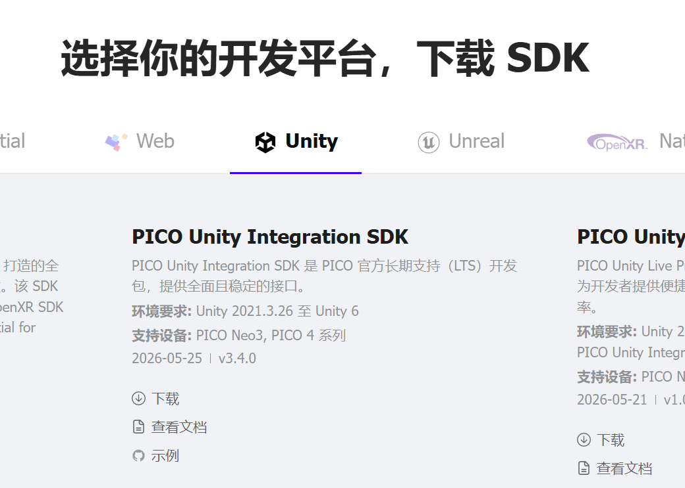

问题解决
PICO SDK 兼容性问题
逐层排查过程：
1. 检查配置：逐一核对 PXR_ProjectSetting 各项参数（立体渲染模式、注视点渲染、Controller 类型等），确认均参照文档设置
2. 升级系统固件：将 PICO 3 系统固件升级至最新版本——闪退依旧，排除设备系统兼容问题
3. 空场景隔离测试：新建空白场景，仅保留 XR Origin + PICO SDK，打包测试——空场景同样闪退，排除项目自身 25+ 脚本、Shader、预制体的业务逻辑冲突
4. 对比可运行项目：对比Bilibili教程里可正常运行的 VR 项目，发现其使用 PICO SDK v3.1.0 而非 v3.4.0——怀疑 SDK 版本本身与当前 Unity/Pico 版本不兼容
5. 降级验证：前往Github上SDK的Release界面，下载老版v3.1.0，将 SDK 从 v3.4.0 降级至 v3.1.0，重新打包空场景——APK 正常运行，头显画面正常显示，确认 v3.4.0 与 Unity 2022.3.62f3c1/Pico 3 存在兼容性冲突
6. 全功能回归：将整个战斗场景迁移至 v3.1.0 环境，所有战斗系统、Shader 特效、音效功能通过验证
真机验证
PICO 3 稳定运行，全功能通过测试，VR 性能达标

Slide 23



价值延伸
数字文旅
体感教育
爱国主义教育
制作疏勒城数字建模资产，将《孤城》落地博物馆、历史景区，打造沉浸式文化体验新范式。让游客“亲身”置身历史场景，以互动形式提升文化传播的效率与深度，重构文旅体验的边界。
携手教育机构开发历史课程配套内容，以体感交互技术为核心，让学生在沉浸式游戏中触摸历史细节，加深对历史事件与人物的理解，让知识传递更生动可感。
深度弘扬“耿恭精神”，传递忠诚、坚守、不屈不挠的民族气节。使其成为新时代下承载家国情怀、凝聚民族精神力量的爱国主义教育新载体。
从虚拟游戏到现实赋能，《孤城》构建了历史与现代的精神桥梁，让文化传承在互动体验中焕发新的生命力。

Slide 24
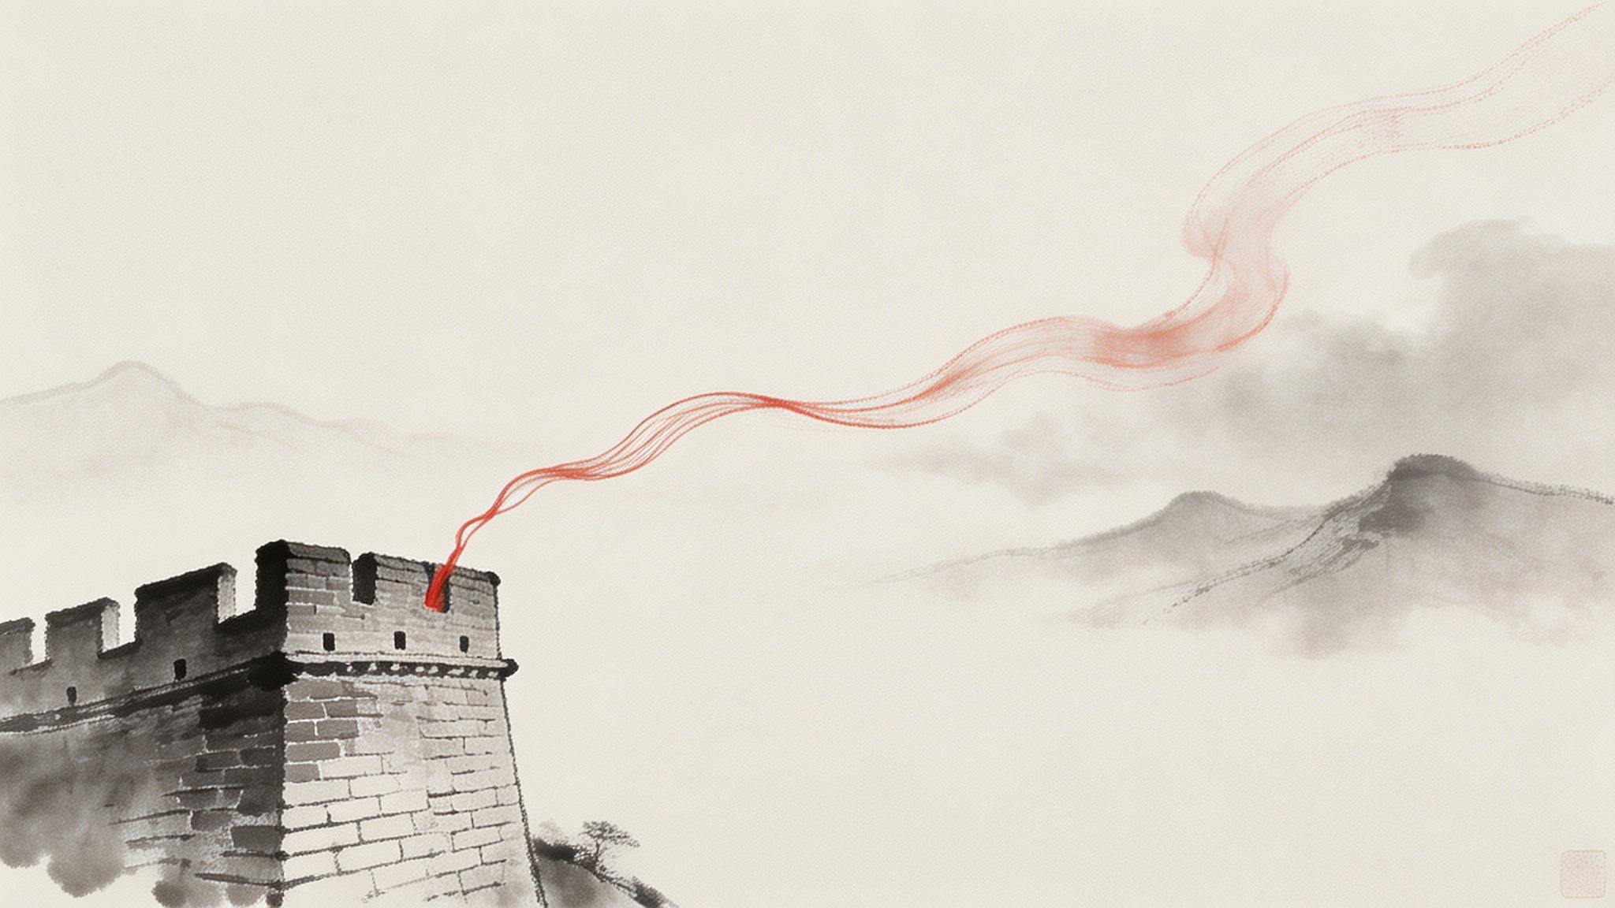
感谢聆听
孤城不孤，魂归玉门

